Slide 1

Хак-проект сайт
Авторы проекта:
Зо Константин, Чигвинцев Дмитрий,
Прохорец Дмитрий, Кушелевский Сергей,
Калита Платон, Кожаев Максим

Slide 2
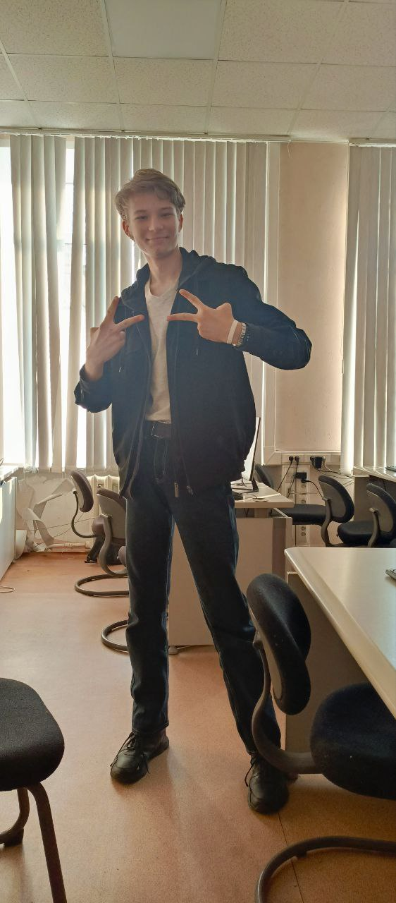
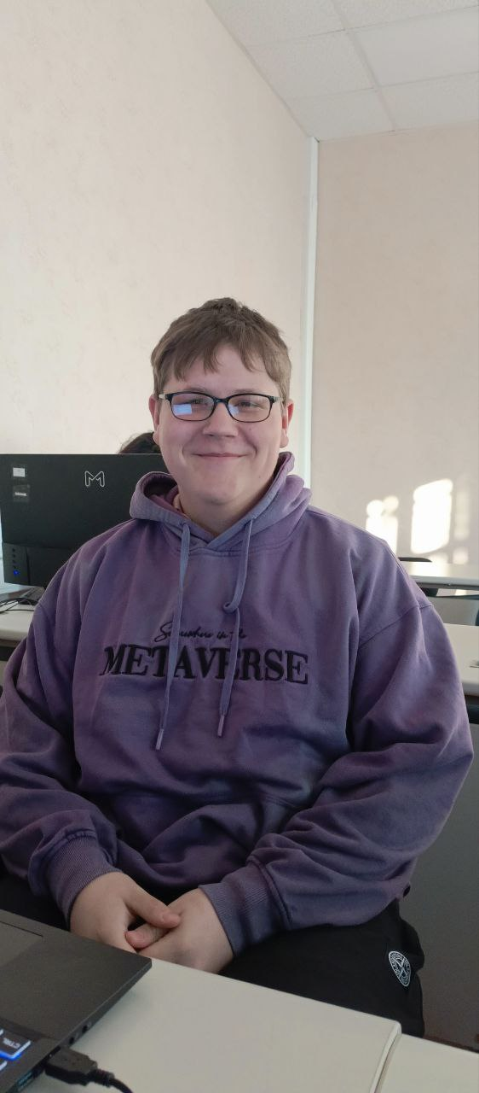
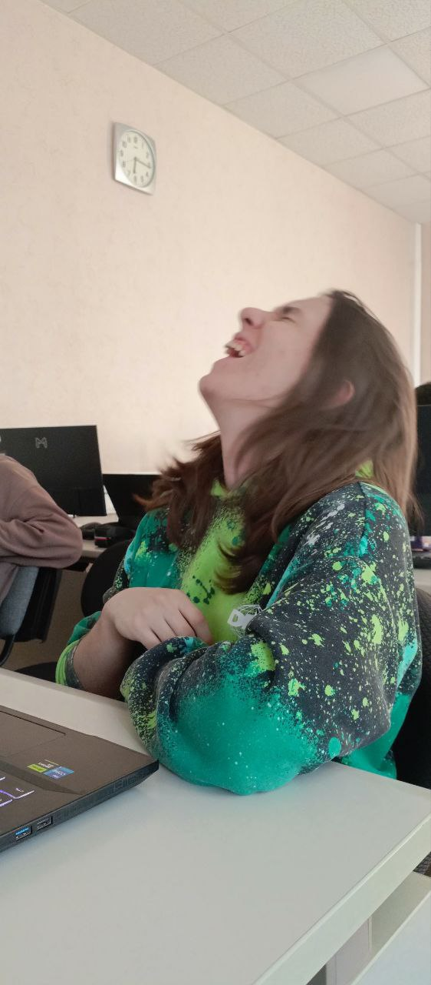
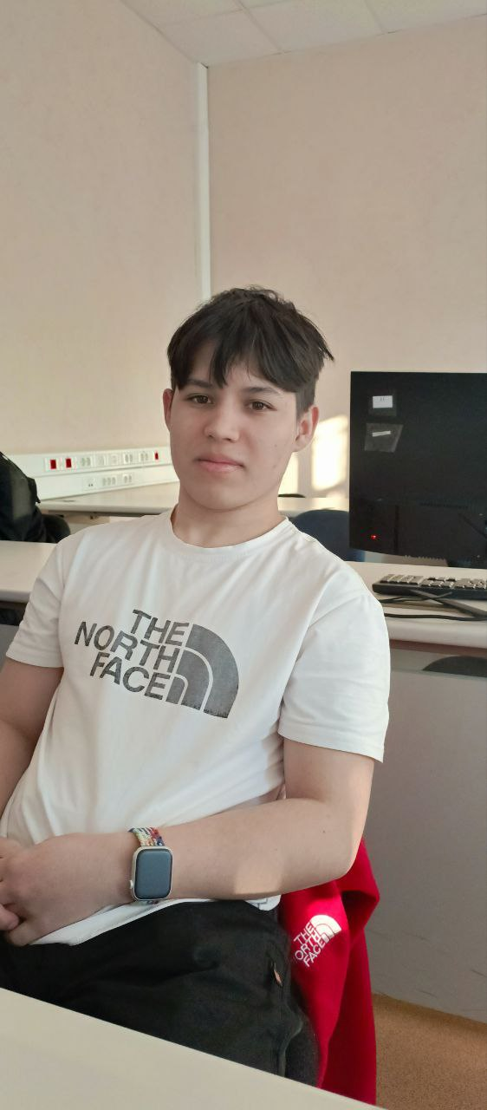
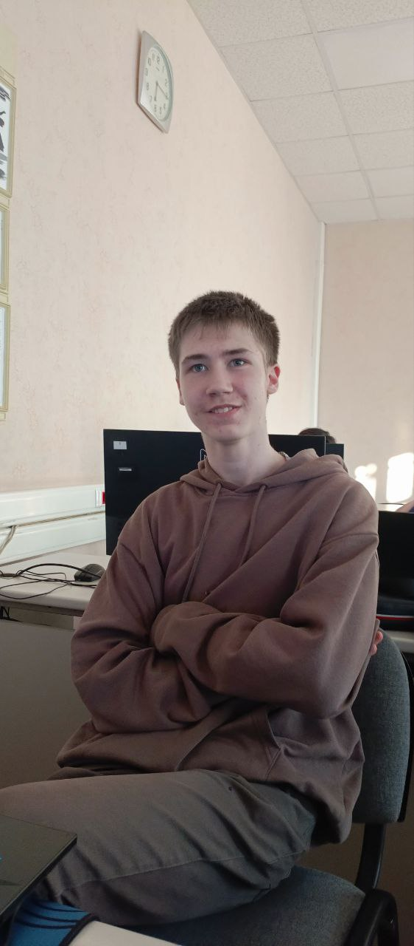
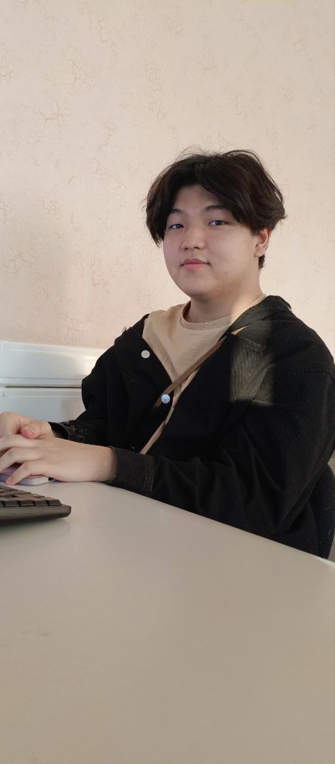
HACK #1

Slide 3
Проблема
Отсутствие сайта у лаборатории логических игр

Slide 4
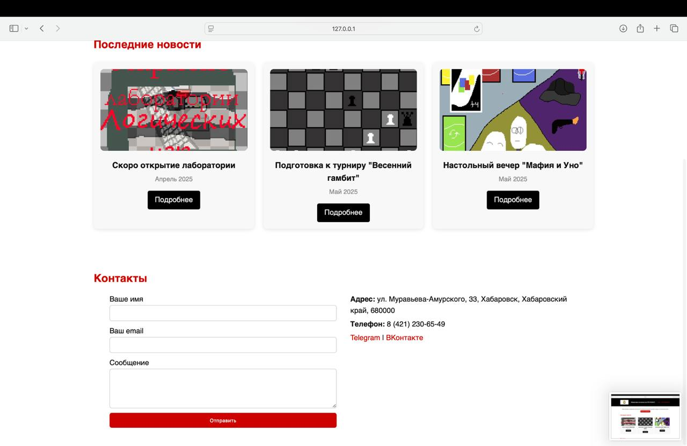
Функции сайта

Slide 5

Этапы развития проекта
Определились с языками программирования (html, CSS, JavaScript)
Написание кода
Создание дизайна
Размещение сайта на хостинге
Исправление ошибок
Защита проекта

Slide 6
Спасибо за внимание

